Slide 1
LC6 Méthodes d’analyse en chimie (analyses quantitatives, spectroscopies, critères de choix des méthodes)
Elément imposé : utilisation des constantes de couplage en RMN ¹H
CORNE Léo

Slide 2
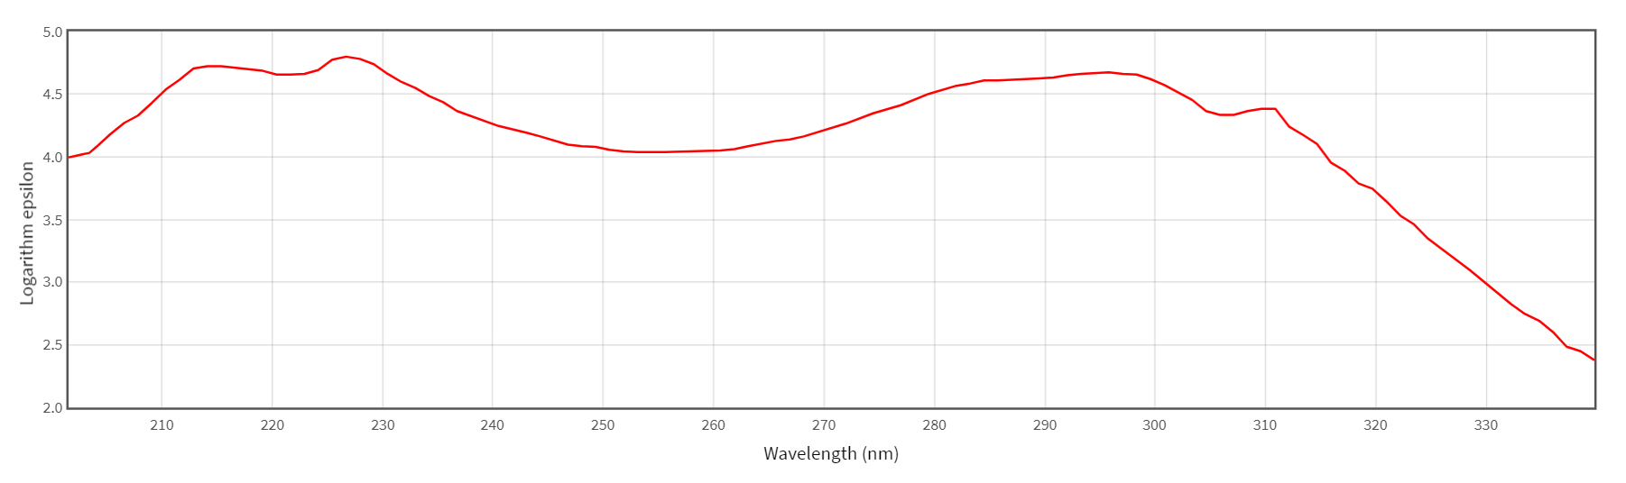
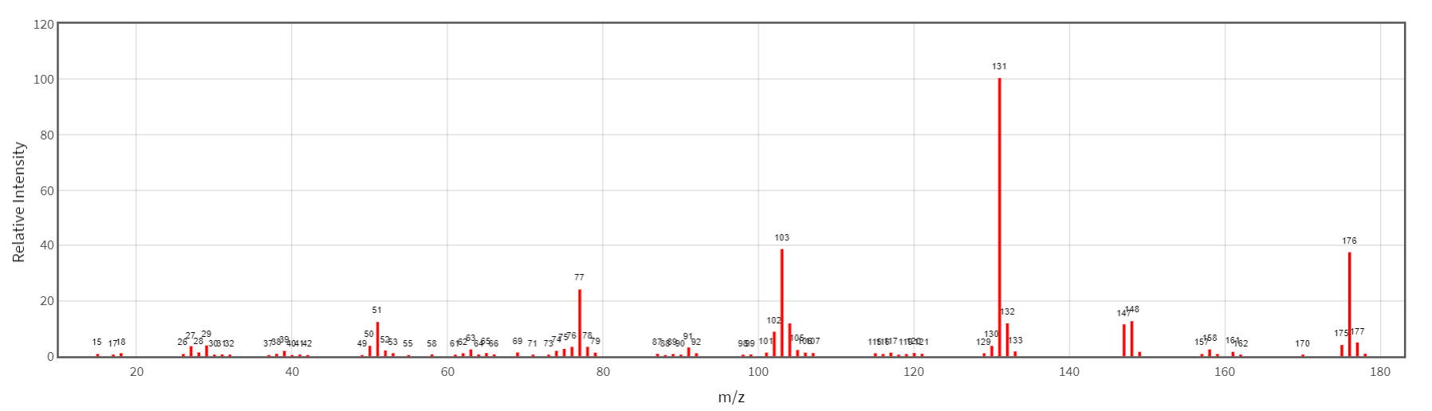
Spectre UV-visible
Spectromètre de masse

Slide 4
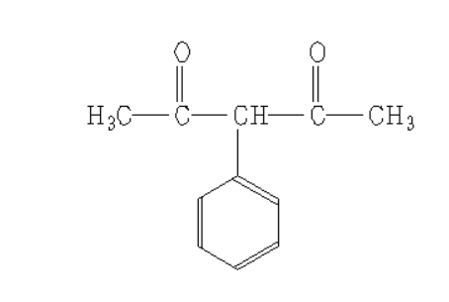
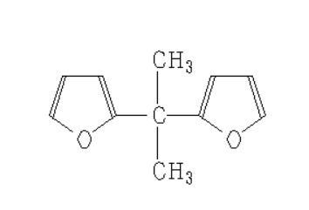
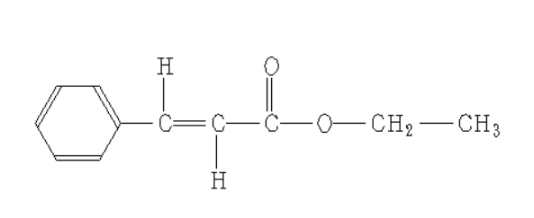
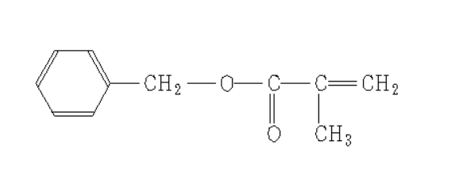
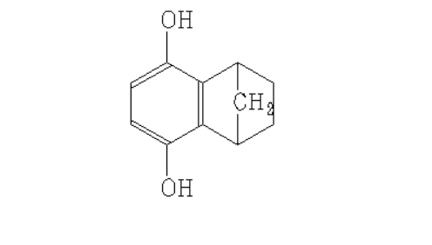
ethyl cinnamate
2,2'-isopropylidenedifuran
3-phenyl-2,4-pentanedione
1,2,3,4-tetrahydro-1,4-methanonaphthalene-5,8-diol
benzyl methacrylate

Slide 6
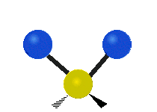
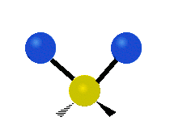
Étirement antisymétrique
Étirement symétrique

Slide 7

Étirement antisymétrique
Étirement symétrique
Bascule
Cisaillement

Slide 8


Étirement antisymétrique
Étirement symétrique
Agitation
Bascule
Cisaillement
Torsion

Slide 9
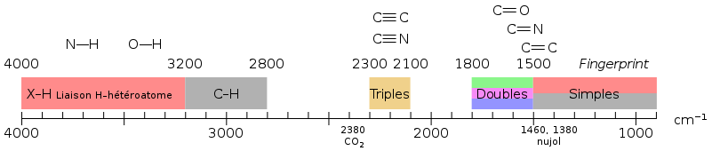

Slide 16
ethyl cinnamate
2,2'-isopropylidenedifuran
3-phenyl-2,4-pentanedione
1,2,3,4-tetrahydro-1,4-methanonaphthalene-5,8-diol
benzyl methacrylate

Slide 17
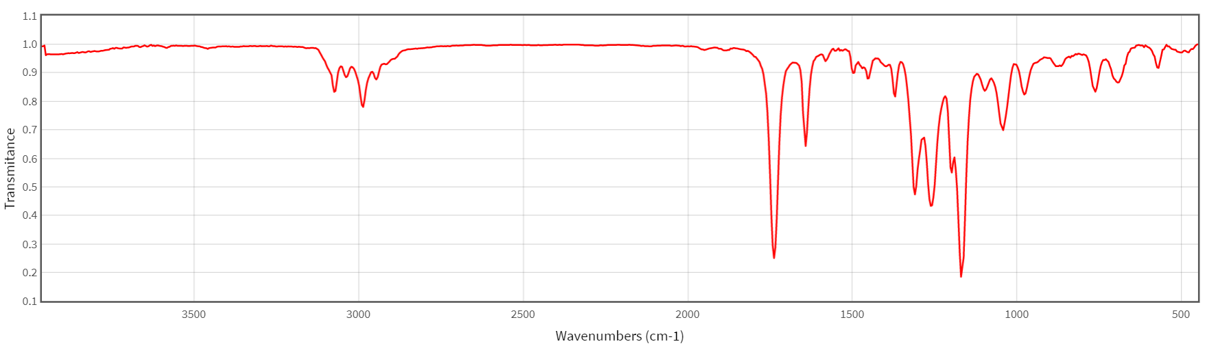

Slide 18
C=C
C-H
C=O

Slide 19
ethyl cinnamate
2,2'-isopropylidenedifuran
3-phenyl-2,4-pentanedione
1,2,3,4-tetrahydro-1,4-methanonaphthalene-5,8-diol
benzyl methacrylate

Slide 21
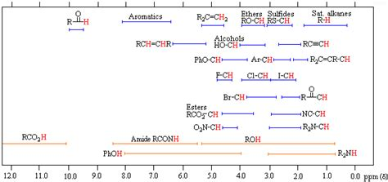

Slide 22
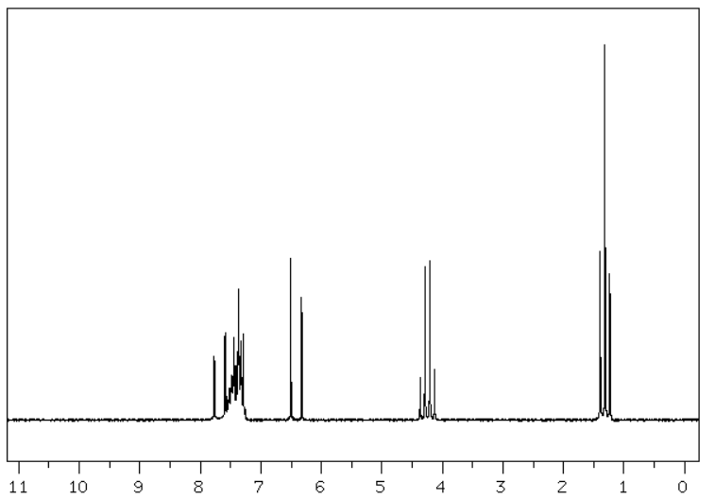

Slide 23
3 protons (t)
1 proton (d) éthylénique
1 proton (d) éthylénique
5 protons aromatiques
2 protons (q)

Slide 24
ethyl cinnamate
3-phenyl-2,4-pentanedione
benzyl methacrylate

Slide 25
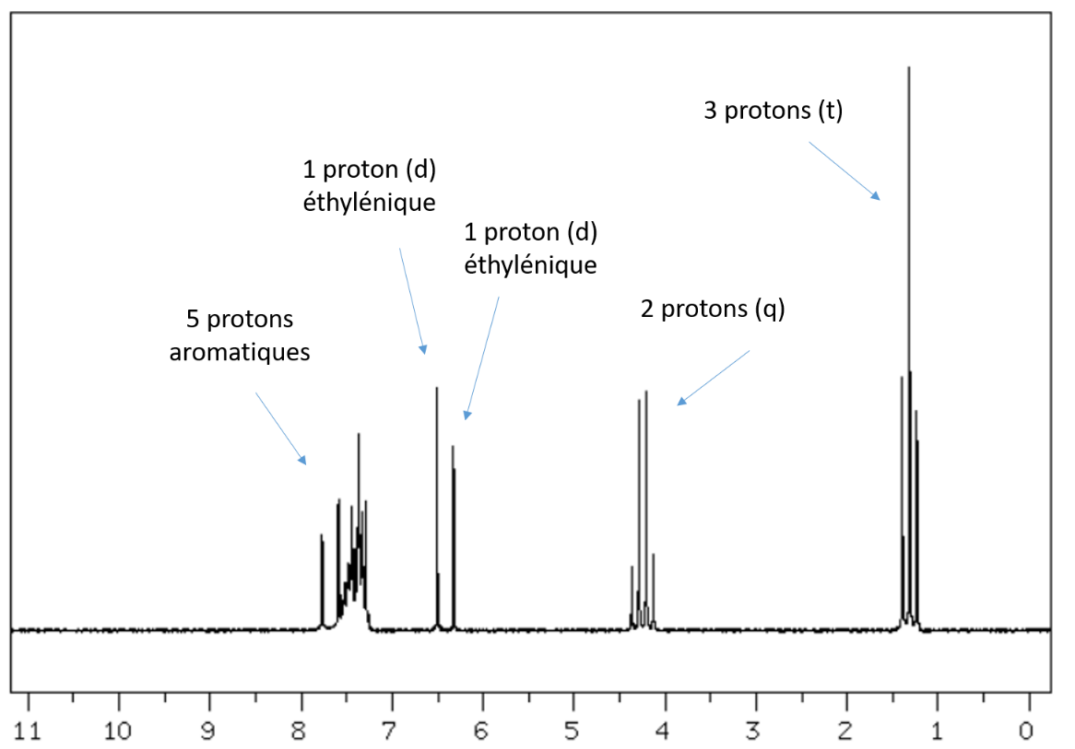
ethyl cinnamate
C=C
C-H
C=O

